Slide 1
La recherche infirmière en France et dans le monde
Morgane Maumy Brignon
06/12/2023

Slide 2
Quelques préalables…

Slide 3
La recherche, qu’est-ce que c’est ?
Etat d’esprit
Démarche
Processus
Un ensemble d’actions
Des contraintes

Slide 4
Pourquoi?
Répondre à une question/une hypothèse
Produire/développer des connaissances, des outils,…

Slide 5
Et la recherche infirmière ?
Le souci scientifique remonte loin dans notre histoire.
Florence Nightingale (1820-1910 )a été une pionnière dans ce domaine.
Jusqu'à ce jour, beaucoup d'infirmières « chercheures » en université comme l'américaine Martha Rogers ou la suissesse Rosette Poletti ont proposé des « modèles de soins infirmiers » utilisés lors de la réalisation d'un soin de santé.

Slide 6
Comme discipline organisée, la recherche infirmière évolue depuis à peine 40 ans.
Au départ, elle était surtout anglo-saxonne . Nos collègues d’Angleterre et des USA nous ont devancées.
Au Québec, au Canada la recherche clinique a fait de grands progrès ces dernières années. Et ceci avec de nombreux appels à projets.

Slide 7
L’exemple du Canada
1979
Le premier centre de recherche en sciences infirmières au Canada a été fondé en 1979. Depuis lors, un certain nombre de centres de recherche et de formation en recherche ont vu le jour dans diverses régions du pays.
1990
Depuis 1990, 15 programmes de doctorat ont été mis sur pied dans les écoles de sciences infirmières des universités canadiennes.
1990
Le nombre d’étudiants au doctorat en sciences infirmières inscrits dans une université canadienne est passé de 8 en 1990 à 390 en 2005.
1990 et 2006
Entre 1990 et 2006, 244 étudiants ont terminé le programme avec succès

Slide 8
Et la formation?
En Amérique, les soins infirmiers sont majoritairement enseignés à l'université.
Aux Etats Unis comme au Canada, environ 40% des écoles des soins infirmiers sont dans l'université.
En France, integration de la notion de recherche dans le référentiel 2009

Slide 9
La recherche en SI en France
Introduite en France au cours des années 1970, d’abord comme une possibilité pour l’amélioration de la qualité des soins, la recherche clinique infirmière est une discipline des soins infirmiers relevant du rôle propre. Située dans le champ des pratiques des sciences humaines et sociales, de la santé publique, son activité se centre sur la mise en théorie de concepts de soins en lien avec les courants de pensée infirmière actuels.

Slide 10
RSI : pourquoi et dans quels domaines ?
- améliorer la qualité des soins et de l’enseignement
- développer de nouveaux savoirs et de nouvelles pratiques
- explorer et développer de nouveaux rôles
- transférer des connaissances théoriques à la pratique
- découvrir de nouveaux moyens de promotion de la santé et de prévention de la maladie
- améliorer les conditions de travail du personnel
4 domaines d’activités
La pratique clinique
L’enseignement
La formation
La recherche
Différents champs de recherche
Clinique (comportements, santé,…)
La profession IDE, la formation,…
Et des recherches pluridisciplinaires aussi!

Slide 11
Découvrir
Décrire
Explorer
Évoluer
Ce que la recherche permet…
Évaluer
Comparer
Analyser

Slide 12
Pour plus de …
CREDIBILITE
QUALITE
VISIBILITE

Slide 13
Pourquoi avons-nous besoin de la recherche ?
Parce que notre vision habituelle des phénomènes qui nous entourent
ne repose pas toujours sur un raisonnement sérieux. Elle dépend plus de l’expérience que du raisonnement;
est limitée par nos connaissances;
conditionnée par nos perceptions fragiles et superficielles;
modulée, par les conditions externes;
obnubilée par notre proximité : les arbres nous cachent souvent la forêt

Slide 14
Parce que notre vision des phénomènes qui nous entourent est partielle, imprécise et souvent subjective

Slide 15
Et plus spécifiquement en France ?

Slide 16
https://asso-arsi.fr/

Slide 17
http://chaire-rsi.univ-paris13.fr/

Slide 18
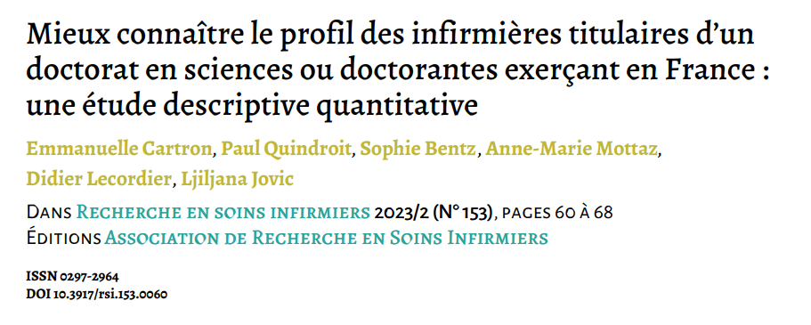
IDE chercheurs, qui sont-ils ?
Mieux connaître le profil des infirmières titulaires d’un doctorat en sciences ou doctorantes exerçant en France : une étude descriptive quantitative | Cairn.info

Slide 19
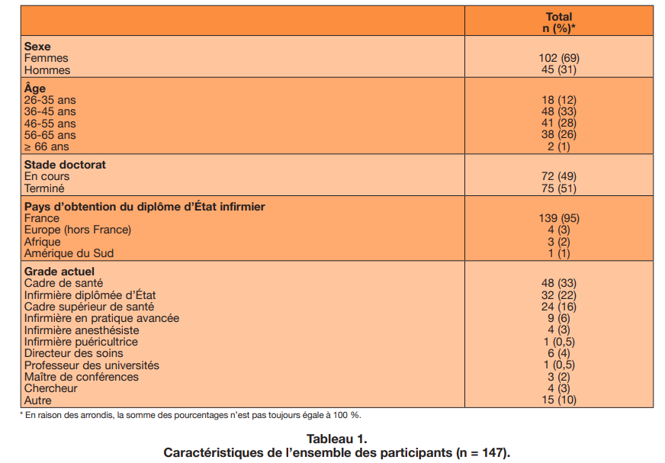

Slide 20
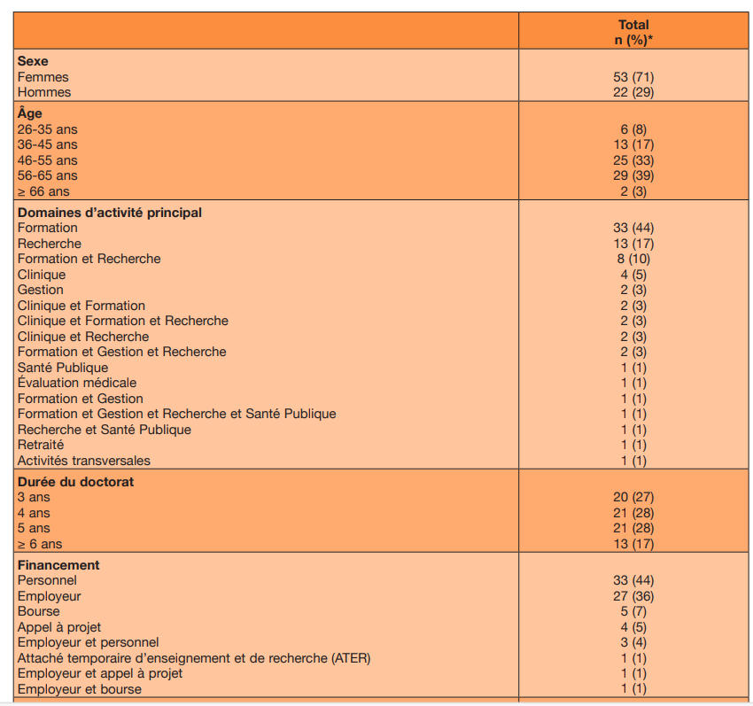

Slide 21
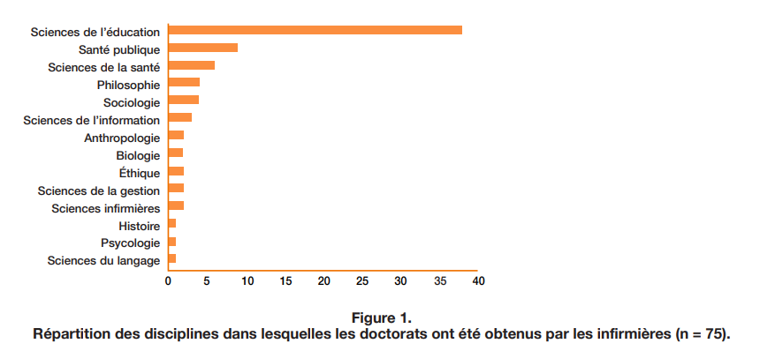

Slide 22
Et vous la recherche, vous en pensez quoi?
La recherche IDE, est-ce que finalement ça sert à quelque chose?
Être chercheur, c’est être trop éloigné de la pratique quotidienne.
Un infirmier c’est un clinicien, pas un chercheur

Slide 23
Que peut nous apporter la recherche ?
Un processus systématique de connaissance centré sur l’observation, la recherche de clarté, d’objectivité et de précision.
Une méthodologie pertinente à chaque réalité à investiguer.
Des fondements sérieux provenant de ce qu’ont dit, observé, conclu, d’autres personnes expertes dans le domaine.
En somme, le développement d’un savoir scientifique

Slide 24
L’utilisation des résultats de la recherche sur la pratique IDE

Slide 25
Rappels sur la méthodologie de la démarche de recherche

Slide 26
Modèle de U.Flick, 2009
Formulation de la question générale
Revue de la littérature
Formulation des questions spécifiques
Conceptualisation
REFORMULA T ION
Sélection des participants
(groupes, populations,…)
Sélection des méthodes
Recueil de données
Analyse des données

Slide 27
Modèle de R. Quivy et L, Van Campenhoudt, 2006
La question de départ
L’exploration
Les lectures
L’exploration
La problématique
La construction du modèle d’analyse
Recueil de données – analyse – conclusions

Slide 28
Et en pratique
Conception du protocole
Recherche et obtention d’un financement
Démarches diverses
Conduite du projet
Communication et valorisation

Slide 29
L’idée ne suffit pas
La rédaction et la conception d’un protocole représentent un véritable travail
Sans protocole solide et fiable, il n’y a la plupart du temps pas de recherche car pas de financeur
Sont concernés par la formalisation du projet:
L’investigateur principal
Les chercheurs associés
Le méthodologiste
Les biostats,…

Slide 30
Une recherche, ça se finance !
Où trouver un financement?
- Réponses à des appels à projet
- Candidature à une bourse
- Sur fonds propres
- Les PHRIP
…
Notes:
Cf ARSI et Chaire Le programme hospitalier de recherche infirmière et paramédicale (PHRIP) accompagne depuis 10 ans les démarches innovantes qui favorisent l'amélioration des pratiques des auxiliaires médicaux et, ainsi, la qualité des soins délivrés aux patients. Il comprend un appel à projets unique.

Slide 31
Démarches diverses
Comme par exemple
- CPP
- CNIL
- Comité d’éthique CHRU
- Lettre d’information
- …

Slide 32
Une recherche, un projet
Sont concernés la plupart des acteurs du projet
- Investigateur principal
- IRC/ARC
- Biostats
- Data manager
- autres disciplines selon spécificités du projet
- …

Slide 33
La valorisation
C’est souvent l’investigateur principal qui est « à la tête » de la communication, à laquelle il associe les personnes ayant participé à la recherche.
Eventuellement, il peut être fait appel à un traducteur.

Slide 34
Type de communications
- orale type conférence ou congrès
En plénière (souvent long)
En atelier (10-15 min de présentation)
En table ronde
- affichée = poster
- écrite = article, édito, recommandations, ouvrage, chapitre d’ouvrage,…

Slide 35
Webinaires : ma vie de chercheur
Ma vie de chercheur : Sophie Chesnel et Servane Vastral, IDE – YouTube
Ma vie de chercheur : Stéphane Pasquet - IADE - YouTube

Slide 36
Lecture de l’article et échanges

Slide 37
Quels freins à l’intégration de la recherche à la pratique ?
Quels leviers ?

Slide 38
Quelques éléments de discussion…
La prise de décision des IDE est essentiellement basée sur la tradition, l’intuition et les savoirs expérientiels
La pratique peut être au service de la recherche et inversement
« Les recherches permettent-elles de répondre à de véritables préoccupations cliniques ? »
« Les résultats de la recherche sont-ils suffisamment accessibles et intelligibles ? »
« Les infirmières sont-elles suffisamment outillées pour interpréter et critiquer les résultats ? «
Idées issues de l’article « Liens entre recherche et pratique : échanges des savoirs, utilisation des données probantes et renouvellement des pratiques » H. Lefebvre et al.
Disponible en ligne : https://www.cairn.info/revue-recherche-en-soins-infirmiers-2013-3-page-31.htm

Slide 39
MERCI POUR VOTRE ATTENTION
A suivre …
La recherche clinique, état des lieux en France et dans le monde
Les laboratoires de recherche, leurs rôles, leur fonctionnement

